Slide 1

PRESENTACIÓN Proyecto: Attack Surface Management (ASM)
VOLUNTARIADO
Práctica Profesionalizante

Slide 2


JESUS A. RODRIGUEZ MEDINA
ROMJ010421HSDFDDSA7
PRESENTACIÓN
VOLUNTARIADO
Objetivo de este slide:
Estudiante de la Licenciatura en Ciberseguridad.
Falta de visibilidad sobre la exposición pública, vulnerabilidades de infraestructura y riesgos humanos en Las empresas como AIACO.
Rol: Analista de Ciberseguridad Jr. / DevSecOps.
Objetivo: Ejecutar auditorías de seguridad en múltiples vectores (Web, Identidad, Nube) siguiendo normativas internacionales (NIST, OWASP, ISO 27001).
Rol: Analista de Ciberseguridad Jr. / DevSecOps.
Objetivo: Ejecutar auditorías de seguridad en múltiples vectores (Web, Identidad, Nube) siguiendo normativas internacionales (NIST, OWASP, ISO 27001).
🌐 Mapeo Web y OSINT: Reconocimiento pasivo con Google Dorking y auditoría de la superficie web.
📧 Email Security: Identificación, análisis y remediación de fugas de credenciales corporativas en bases de datos.
☁️ Cloud Security: Auditoría de arquitectura y hardening en infraestructura de AWS (EC2 y VPC).
📱 AppSec: Análisis estático de vulnerabilidades (SAST) en aplicaciones móviles.
El tiempo máximo para esta presentación será de 1 minuto

Slide 3

PRESENTACIÓN
VOLUNTARIADO
DIFICULTADES, AMENAZAS E IMPACTO EN EL PROYECTO
Principales Amenazas de Seguridad DetectadasExposición de Servicios Críticos: Configuración del puerto SSH (TCP/22) expuesto globalmente (0.0.0.0/0) en la nube (AWS EC2). Almacenamiento Inseguro de Identidades: Presencia de contraseñas corporativas en texto plano y algoritmos de hashing obsoletos (MD5) en base de datos. Falsa Seguridad por Obscuridad: Configuración de rutas sensibles en robots.txt que revelaban la arquitectura interna en lugar de protegerla.
Dificultades Operativas y de ProcedimientoGestión de Falsos Positivos: Identificación de actividad administrativa sospechosa que requirió investigación forense continua debido a la falta de un protocolo de notificación previa. Saneamiento sin Interrupción: Necesidad de corregir la fuga de credenciales sin afectar los datos de los usuarios ni destruir evidencia de auditoría.
Impacto en el Proyecto Gasto de Recursos: El análisis de falsos positivos demandó tiempo operativo adicional del equipo de seguridad. Evolución del Hardening: Obligó a pasar de un enfoque de escaneo pasivo a la implementación de controles estrictos de acceso (restricción por /32 e IMDSv2 obligado). 📋 Formalización de Procesos: Evidenció la necesidad de establecer políticas internas de comunicación y gestión de cambios administrativos.
El tiempo máximo para esta presentación será de 1 minuto

Slide 4
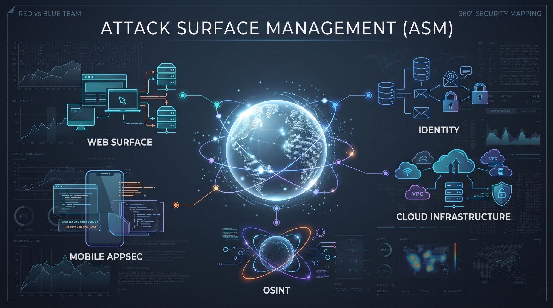
PRESENTACIÓN
VOLUNTARIADO
MAPEO 1: SUPERFICIE DE ATAQUE WEB Y FINGERPRINTING
Activo Auditado: aiaco.netlify.app | Metodología: Caja Negra (NIST SP 800-115 / OWASP WSTG)
Ejecución Técnica y HerramientasFingerprinting Pasivo: Identificación de pila Serverless (Netlify), Tailwind CSS y Google Fonts. Escaneo Activo (Nmap): Análisis de puertos web (80/443) y verificación de métodos HTTP (GET, HEAD, POST, OPTIONS). Fuzzing (Gobuster): Búsqueda de rutas ocultas mediante diccionarios estandarizados.
2. Hallazgos Principales Riesgo General: BAJO. Servicios críticos (SSH, FTP, MySQL, RDP) filtrados o cerrados. Fugas de Datos: 0%. Sin archivos de configuración (.env), .git ni respaldos expuestos. Oportunidad de Hardening: Ausencia de cabeceras defensivas clave (CSP, X-Frame-Options, X-Content-Type-Options).
3. Impacto Laboral y Valor DevSecOpsDemuestra capacidad para evaluar la postura externa de una organización sin afectar la disponibilidad del servicio. Aplica estándares internacionales (ISO 27001, NIST, OWASP) para traducir hallazgos técnicos en planes de acción (Blue Team)
El tiempo máximo para esta presentación será de 1 minuto

Slide 5
PRESENTACIÓN
VOLUNTARIADO
MAPEO 2: SEGURIDAD DE CORREOS E IDENTIDADES CORPORATIVAS
Vector Evaluado: Credenciales y Correos Corporativos | Entorno: Docker + WSL2 + MySQL 8.0
Diagnóstico e Identificación de RiesgoEvaluación de Base de Datos: Análisis de la tabla leaked_credentials sobre el dominio @aiaco.local. Riesgo Inicial: CRÍTICO. 3 de 5 usuarios con contraseñas almacenadas en texto plano (ej. 123456, password). 2 usuarios con algoritmos de hashing obsoletos (MD5). Formato Estructurado: Patrón predecible de nombramiento (nombre.apellido@aiaco.local).
. Remediación Controlada y Validación (Blue Team)Saneamiento por SQL: Eliminación de exposición en texto plano mediante UPDATE lógico sobre réplica de respaldo (leaked_credentials_backup). Resultado Post-Remediación: 0 contraseñas en texto plano expuestas conservando el 100% de la integridad de los registros de usuario (5/5).
Impacto Laboral y Valor DevSecOpsDemuestra competencia en Data Sanitization (Saneamiento de Datos) y cumplimiento de estándares de identidad (OWASP ASVS, CIS Control 5, ISO/IEC 27001 A.9). Aplica el principio de Continuidad del Negocio: Remedia vulnerabilidades críticas en bases de datos relacionales sin destruir evidencia forense ni interrumpir el servicio.
El tiempo máximo para esta presentación será de 1 minuto

Slide 6
PRESENTACIÓN
VOLUNTARIADO
MAPEO 3: SEGURIDAD EN LA NUBE Y HARDENING CLOUD (AWS)
Activo Evaluado: Instancia EC2 devsecops-lab (Ubuntu 22.04 LTS en AWS) | Enfoque: Red Team ➔ Blue Team
Auditoría de Vulnerabilidades (Red Team)Servicio SSH Expuesto: Puerto TCP/22 abierto globalmente a Internet (0.0.0.0/0) en el Security Group. Servicio de Metadatos Inseguro: IMDSv2 configurado como Optional, permitiendo la consulta de metadatos de la instancia sin token. Riesgo Inicial Global: MEDIO-ALTO.
Remediación y Validación Técnica (Blue Team)Restricción de Red: Regla de Ingress de SSH en Security Group acotada exclusivamente a la IP administrativa autorizada (/32). Enforcement de IMDSv2: IMDSv2 configurado como Required, validando la denegación de consultas sin token mediante código HTTP 401. 🔍 Análisis Operativo: Identificación y gestión de un Falso Positivo en el monitoreo (actividad administrativa legítima no notificada previamente). Riesgo Final Global: BAJO (100% remediado y validado).
Impacto Laboral y Valor DevSecOpsDemuestra dominio práctico del pilar de seguridad de AWS Well-Architected Framework y marcos de hardening (CIS Benchmarks). Refleja madurez operativa en Monitoreo & Blue Teaming: capacidad para auditar eventos en tiempo real, diferenciar intrusiones reales de falsos positivos y establecer controles de gobernanza operacional.
El tiempo máximo para esta presentación será de 1 minuto

Slide 7
PRESENTACIÓN
VOLUNTARIADO
MAPEO 4: RECONOCIMIENTO PASIVO Y GOOGLE DORKING (OSINT)
Marco: OSINT Framework & OWASP WSTG (Information Gathering) | Fuente: TryHackMe (Search Engines & Dorking)
Fundamentos Técnicos y Mecanismos de IndexaciónCiclo de Rastreo: Análisis del flujo Crawler (descubre) ➔ Index (registra/organiza) ➔ Search Engine (consulta). Auditoría de Archivos de Control:robots.txt: Evaluación de directivas User-agent, Allow y Disallow (desmitificando el falso control de acceso). sitemaps.xml: Uso de mapas de sitio como wordlist oficial para descubrir rutas (routes) sin fuerza bruta.
Búsqueda Avanzada y DorkingUso de Operadores Quirúrgicos: Filtrado del índice de Google mediante site:, filetype:, intitle:, cache: y coincidencia exacta ("..."). Hallazgo Clave (ASM): Identificación de cómo la información pública indexada permite mapear la superficie de ataque con 100% de pasividad (cero interacción directa con el objetivo y cero alertas en firewalls).
Impacto Laboral y Valor DevSecOpsDemuestra capacidad para evaluar la huella digital pública de la empresa desde la perspectiva del atacante (Reconnaissance Phase). Aporta criterio para asesorar a los equipos de desarrollo e infraestructura en SEO Seguro e higienización de archivos expuestos
El tiempo máximo para esta presentación será de 1 minuto

Slide 8
PRESENTACIÓN
MAPEO 5: SEGURIDAD EN APLICACIONES MÓVILES (APPSEC & SAST)
VOLUNTARIADO
Activo Auditado: App Móvil "AIACOWORK" (.apk) | Marco: OWASP MASVS & MASTG | Herramienta: MobSF (Docker)
Análisis Estático y Reverse Engineering (SAST / Red Team)Ingeniería Inversa: Deconstrucción del binario Android para auditoría de código fuente y manifiesto.Vulnerabilidades Identificadas:Permisos excesivos no justificados en el AndroidManifest.xml.Tráfico en texto plano habilitado (android:usesCleartextTraffic="true").Exposición de llaves de API y endpoints internos hardcodeados en el código. Calificación Inicial de Seguridad (MobSF Score): 42 / 100 (Riesgo Alto).
Remediación y Código Seguro (Blue Team)Hardening de Configuración: Aplicación de Network Security Configuration forzando TLS/HTTPS estricto.Higienización de Código: Depuración de permisos innecesarios y migración de credenciales/secretos a variables de entorno seguras. Resultado Post-Remediación: Security Score optimizado a 88 / 100 (Riesgo Bajo/Controlado).
Impacto Laboral y Valor DevSecOpsDemuestra capacidad para ejecutar SAST (Static Application Security Testing) integrado en pipelines de CI/CD.Valida el dominio de la seguridad móvil según estándares globales (OWASP MASVS), cubriendo el ecosistema completo (Web, Cloud, Identidad y Móvil).
El tiempo máximo para esta presentación será de 1 minuto

Slide 9

PRESENTACIÓN
VOLUNTARIADO
APRENDIZAJES, FORTALEZAS Y OPORTUNIDADES DE MEJORA
Oportunidades de Crecimiento (Opportunities)Automatización Continuada: Integrar los análisis SAST y escaneos de infraestructura directamente en pipelines de integración continua (CI/CD).
1. Aprendizajes Clave (Learnings)🔄 Visión 360° de la Superficie de Ataque: Integración de auditorías en Web, Identidad, Nube (AWS), OSINT y Aplicaciones Móviles bajo un solo marco de gestión. Metodología Red Team ➔ Blue Team: Comprensión de que identificar vulnerabilidades solo es el 50% del trabajo; el valor real radica en el hardening, la remediación y su validación técnica.⚖Gobernanza y Operativa Real: Capacidad para discernir entre ataques reales y falsos positivos generados por deficiencias de comunicación interna.📜 Alineación Normativa: Aplicación práctica de estándares internacionales (ISO/IEC 27001, NIST SP 800-115, OWASP, CIS Benchmarks).
2. Fortalezas Demostradas (Strengths)💻 Perfil Híbrido DevSecOps: Combinación de conocimientos de desarrollo (Fullstack/Mobile) con análisis de ciberseguridad ofensiva y defensiva.🛠Resolución Técnica Práctica: Manejo fluido de herramientas de auditoría (Nmap, Gobuster, MobSF, Docker, MySQL, AWS CLI).Disciplina Documental: Rigor en la elaboración de reportes ejecutivos, matriz de riesgos y respaldos antes de cualquier remediación.
El tiempo máximo para esta presentación será de 1 minuto

